Slide 1
МБДОУ ЦРР №28 «Огонек»
Выездная экскурсия музея «Природа»
«Птицы нашего края».
Сапожникова Мария Шангуловна, воспитатель.
г .Бердск 2021

Slide 2
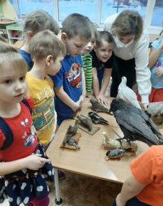
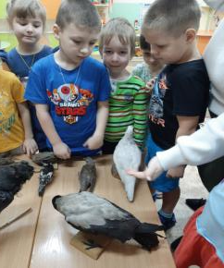
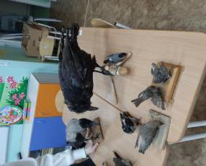
Зимующие оседлые птицы- голуби, вороны, воробьи, сороки, синицы, остаются
с нами зимовать.
Кочующие птицы – снегирь, поползень, дятел, клест, свиристель, прилетают к нам с Севера.
Как готовятся птицы к зиме и переносят морозы?
Одевают теплую шубку, меняют свое оперение на более густое и длинное. Между
перышками у птиц задерживается воздух и не пускает холод. Поэтому в сильный мороз
Птицы не летают ,а сидят, нахохлившись. Часто можно увидеть, как птичка стоит на одной
ножке, так по очереди она их греет. Еще можно увидеть, как птицы сидят плотно
прижавшись друг к другу, спрятав клювики под крылом.
Птицы гибнут не от холода, а от голода чаще всего, поэтому очень важно подкармливать
птиц зимой.

Slide 3
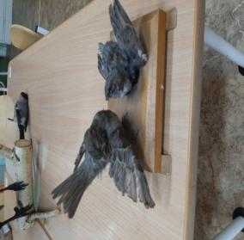
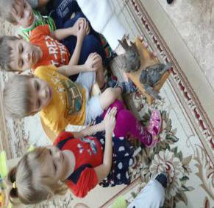
Я весь день ловлю жуков,
Ем букашек, червяков.
Зимовать не улетаю,
Под карнизом обитаю.
Воробей.
Про воробья еще говорят, что он ни одного шагу не сделал, почему?
Он не ходит по Земле ,а прыгает. Воробьи- не перелетные птицы. Они ведут оседлый
образ жизни, редко покидают постоянное место жительства. Потомство, повзрослев,
до конца дней остается с родителями .Птицы образуют большие стаи, в которые входят
сотни особей. Воробьи по природе драчливые, вредные создания. Защищая территорию,
нападают на неугодных птиц и животных целыми стаями. Даже птицы большего
размера предпочитают не связываться с маленькими « нахалами ».

Slide 4
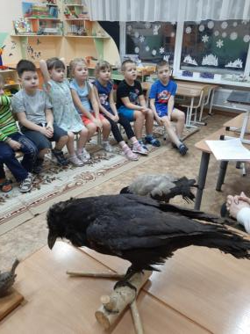
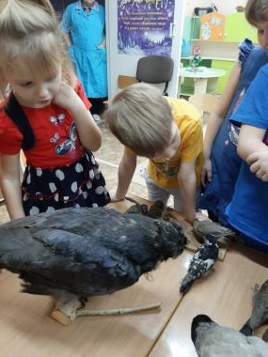
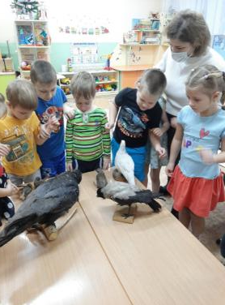
Ворона.
Ворона очень умная птица. В городской черте обитает ворона серая и ворона
черная. Серая ворона всеядна, может питаться с городских мусорных свалок, поэтому
селится поближе к человеку. Строит свои гнезда высоко на деревьях, из веток и прутьев, а внутри выстилает травой, шерстью.
Черная ворона полностью окрашена в черный с отливом цвет, только у глаз бурое
пятно. Она очень неприхотлива.

Slide 5
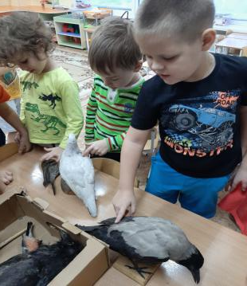
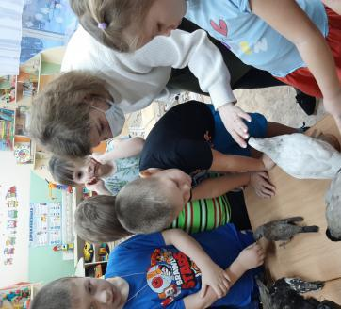
Голубь.
Голубь широко распространен в нашей стране. Обитает в населенных пунктах
рядом с человеческим жильем, держатся стаями. Питаются семенами и зелеными
частями растений, а также хлебом и другими остатками пищи, которыми их
подкармливают люди.

Slide 6
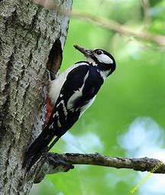
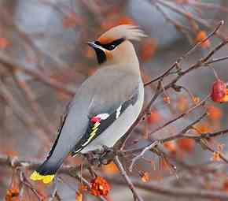
Кочующие птицы.
Далеко мой стук слышится вокруг,
Червякам я враг, а деревьям друг.
Дятел- санитар леса.
Он является обладателем самого длинного языка среди птиц,
Длина его языка составляет 15 см.
Свиристель.
Красивая птица с хохолком на
голове и желтой грудкой. Очень любит ягоды, не прочь полакомиться семенами деревьев.

Slide 7
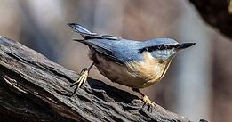
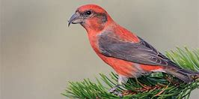
Поползень.
Передвигается по стволу дерева вниз головой. Если смотреть снизу, то кажется, что птица ползает, отсюда и название - «Поползень».
Клест.
Клюв у него в виде крючка или щипцов.
Они выводят птенцов в самые лютые
морозы. Питаются семенами хвойных
деревьев и очень быстро и ловко умеют
выбирать их из шишек.

Slide 8
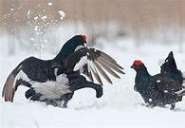
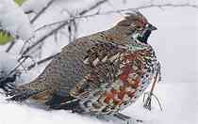
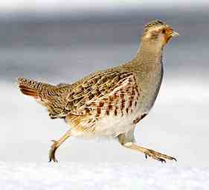
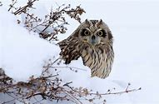
В лесу можно встретить тетерева, рябчика, куропатку и сову.

Slide 9
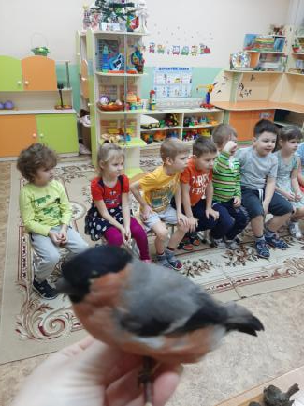
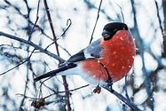
Зимующие кочующие птицы.
Пусть я птичка – невеличка,
У меня, друзья, привычка:
Как начнутся холода,
Прямо с Севера-сюда!
Снегирь.
Снегиря легко узнать по грудке, у него черная шапочка на голове и короткий вздутый
у основания клюв. Таким клювом снегирь ловко выбирает семена из ягод рябины и
можжевельника, а мякоть ягоды бросает, поэтому легко определить его «столовую».

Slide 10
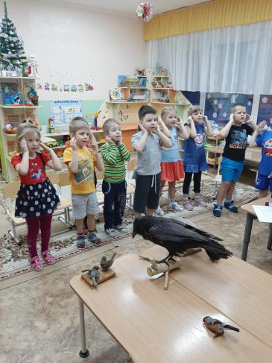
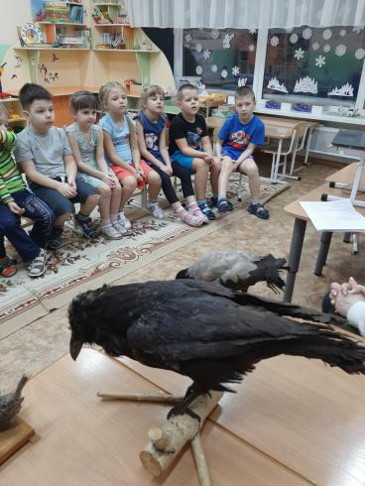
Выполнили тематическую физкультминутку и прослушали голоса птиц.

Slide 11
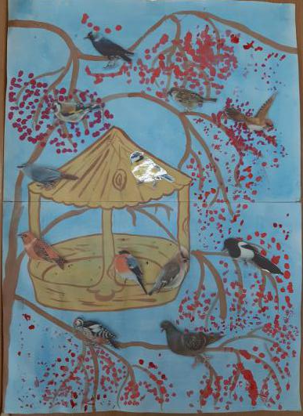
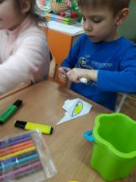
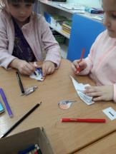
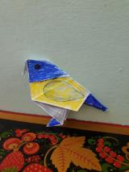
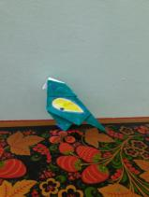
По окончании музейного урока выполнили с детьми коллективную работу
на тему «Птицы».
Приступили к выполнению
птиц из бумаги:

Slide 12
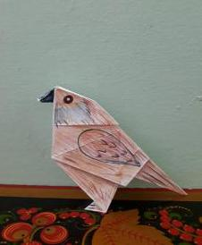
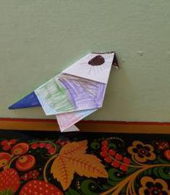
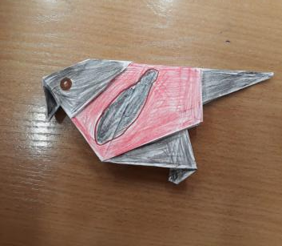
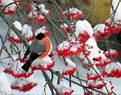

Slide 13
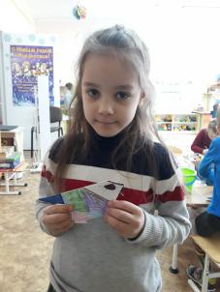
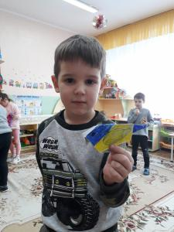
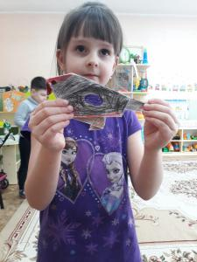
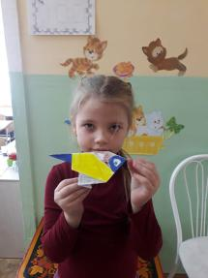
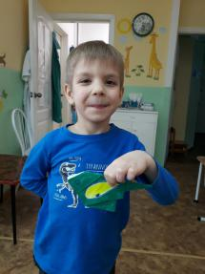
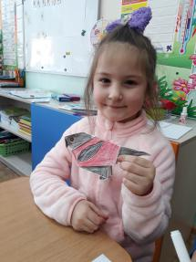

Slide 14
Спасибо за внимание!

